Slide 1
Итоги реализации программы «Формирование современной городской среды» в 2017 году
Город Шарыпово Красноярского края

Slide 2
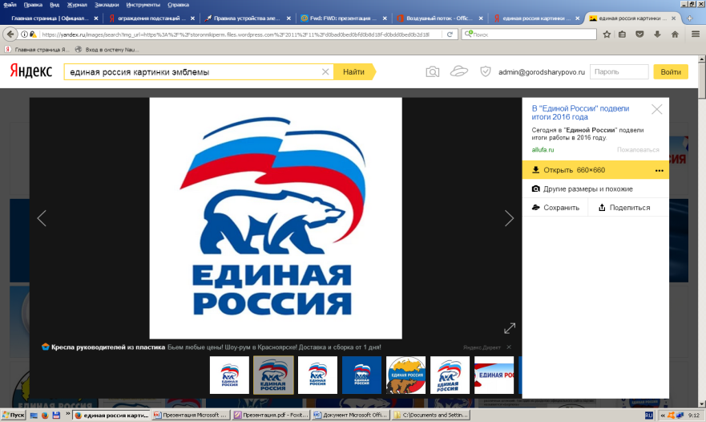
Президент России Владимир Путин поддержал инициативу партии «Единая Россия» о масштабном выделении средств на благоустройство из федерального и региональных бюджетов и в 2017 году стартовал партийный проект по благоустройству дворовых территорий и созданию комфортной городской среды и продлен до 2022 года.

Slide 3
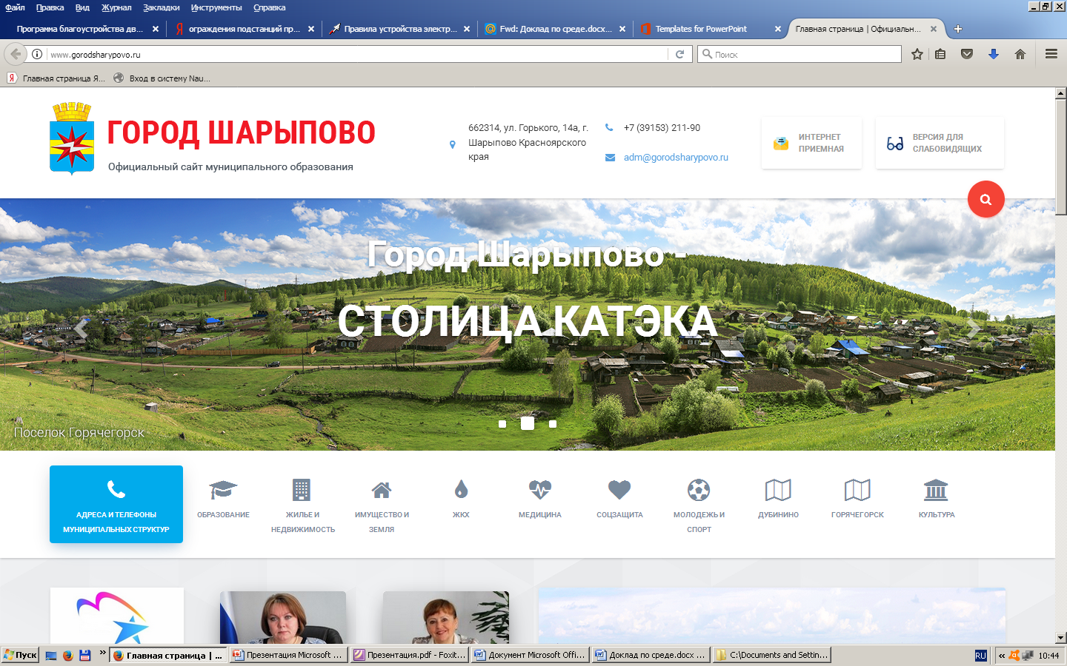
859
МИЛЛИОНОВ РУБЛЕЙ
ВЫДЕЛЕНО На благоустройство
городских округов в Красноярском крае в 2017 году.
город Шарыпово получил:
10 018 400 руб. на благоустройство дворовых территорий.
5 009 200 руб. на благоустройство общественной территории.

Slide 4
Формирование современной городской среды
Благоустройство дворовых территорий
Благоустройство общественных территорий

Slide 5
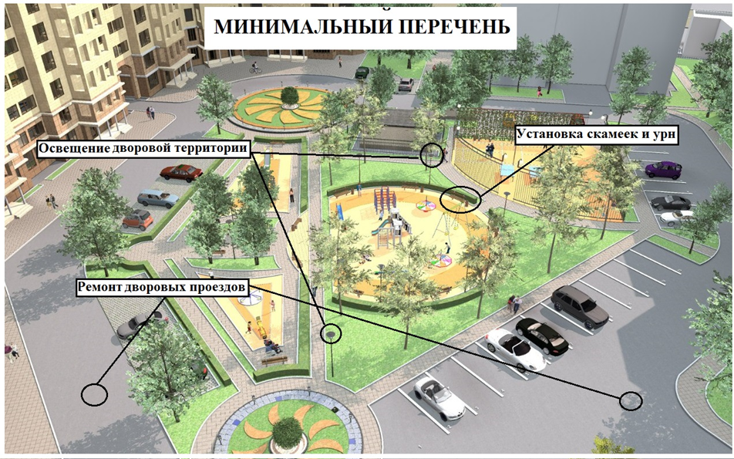
Софинансирование заинтересованных лиц составляет 2 % от сметной стоимости работ.

Slide 6
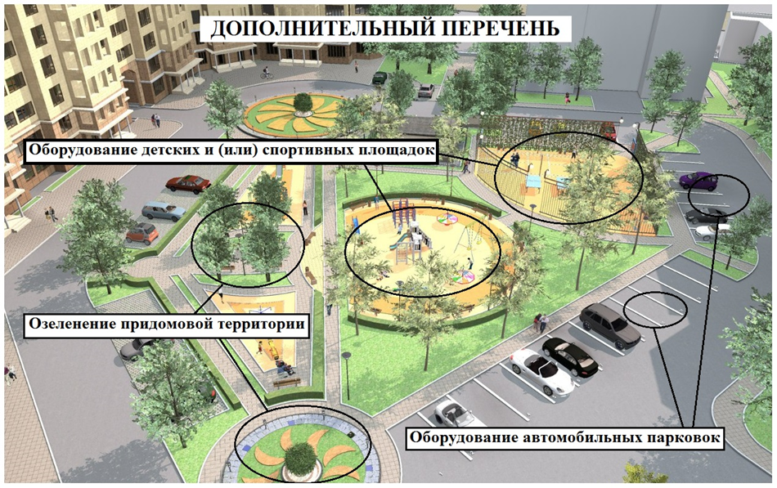
Софинансирование заинтересованных лиц составляет 20 % от сметной стоимости работ.

Slide 7

24благоустройство.рф
- 275 заявок от жителей 83 дворовых территорий

Slide 8
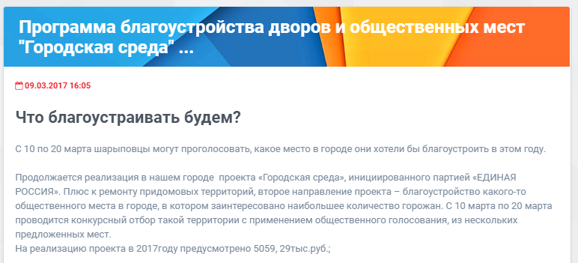
- подано 718 заявлений

Slide 9
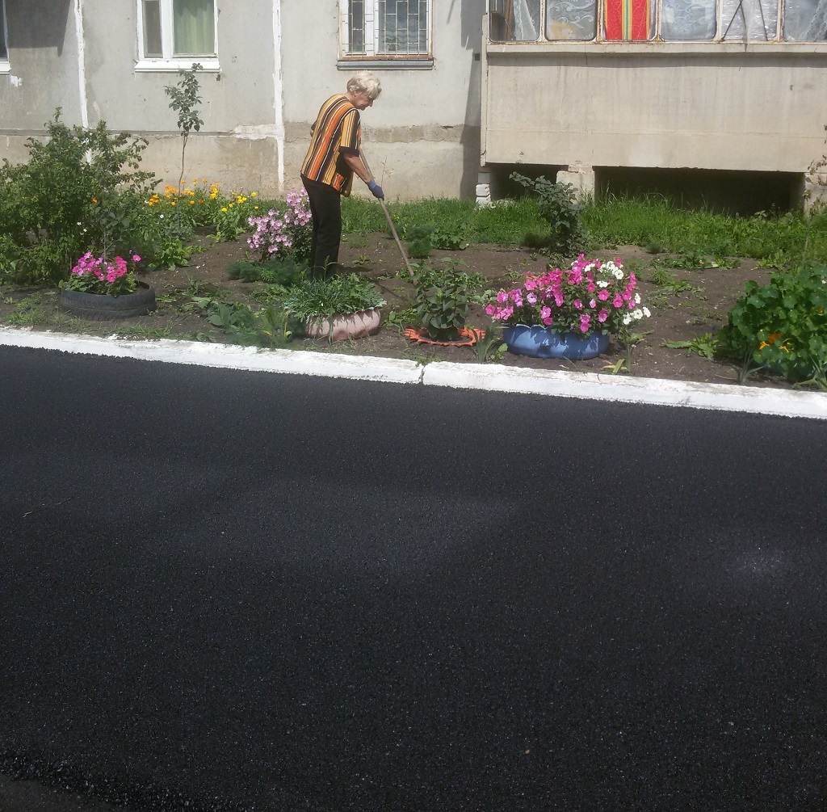
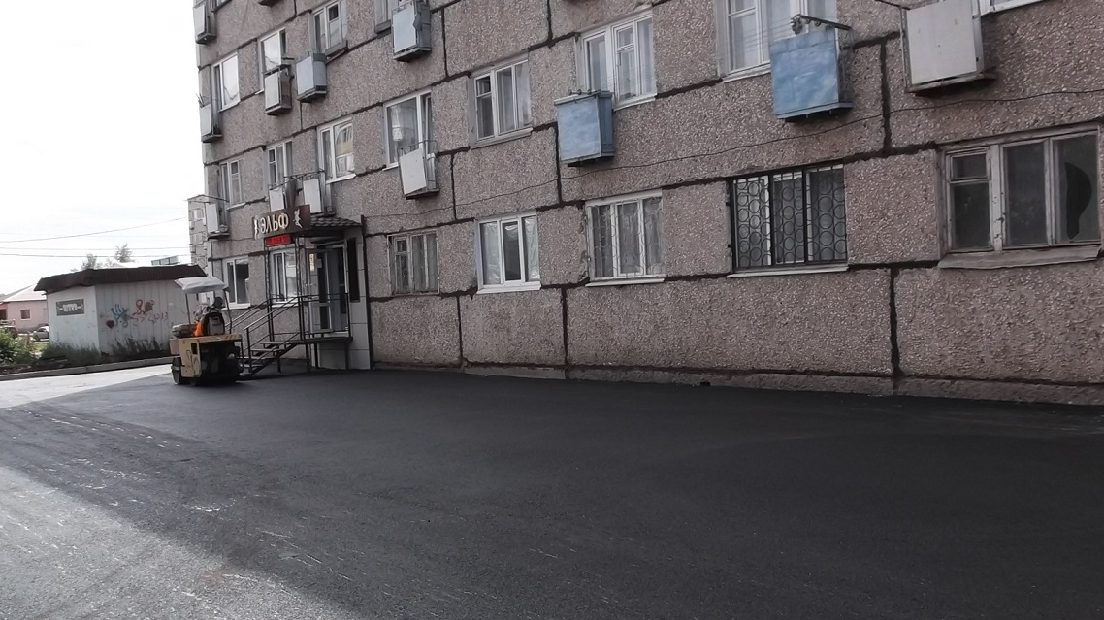
Разработаны и опубликованы для общественного обсуждения:
проект муниципальной программы 16.03.2017;
порядок аккумулирования и расходования средств заинтересованных лиц, направляемых на выполнение минимального и дополнительного перечней работ;

Slide 10
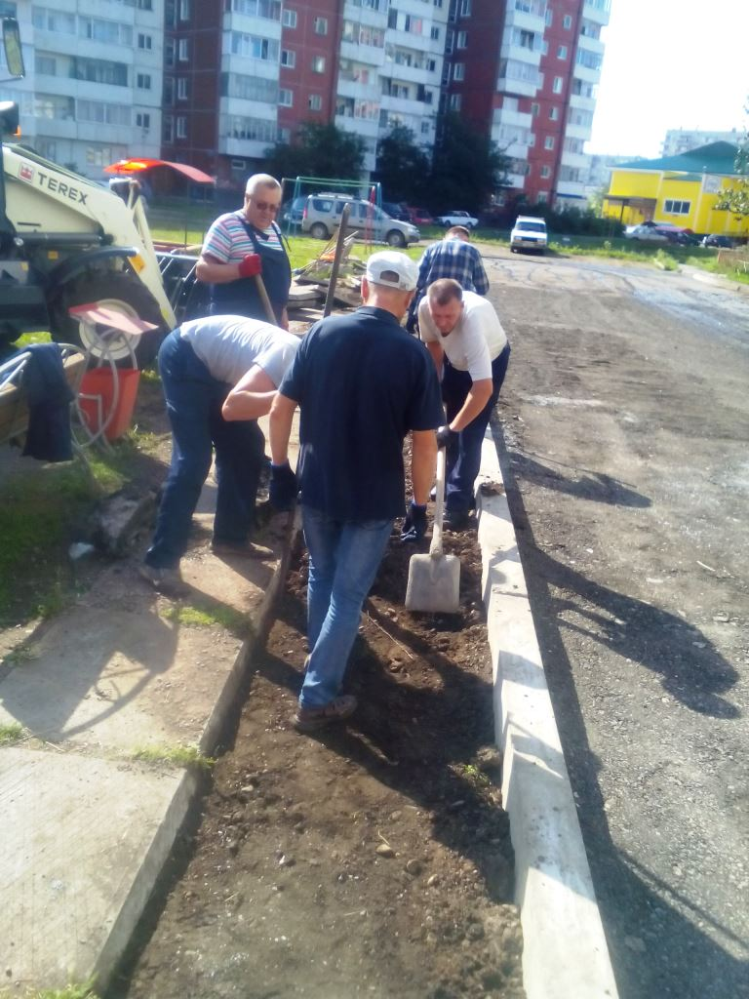
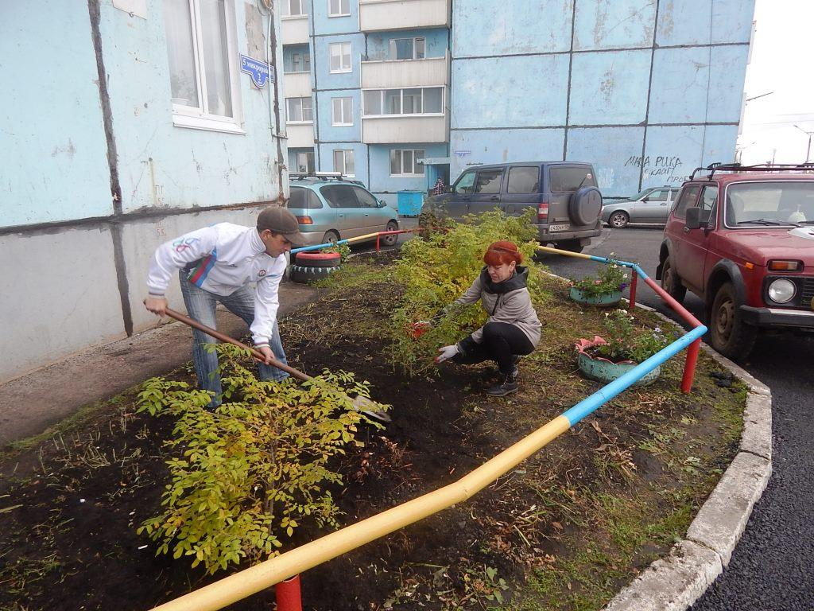
порядок включения предложений заинтересованных лиц о включении дворовой территории в муниципальную программу;
порядок разработки, обсуждения с заинтересованными лицами и утверждения дизайн-проектов благоустройства;
порядок предоставления субсидии юридическим лицам, некоммерческим организациям в целях финансового обеспечения (возмещения) затрат в связи с проведением работ по благоустройству.

Slide 11
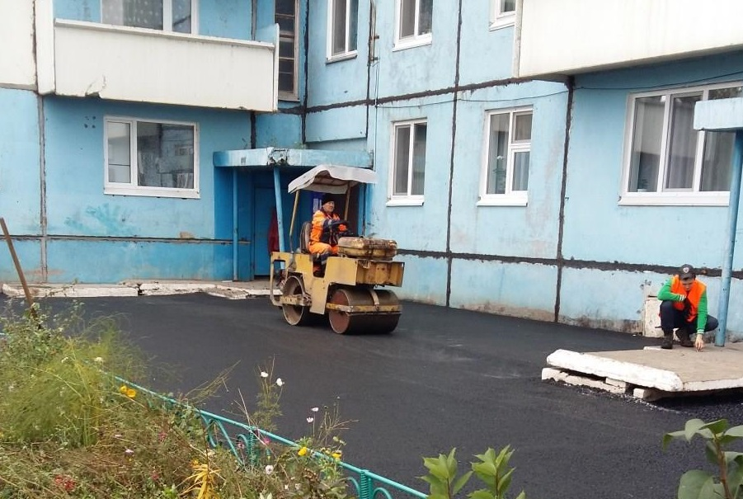
Разработаны, утверждены и опубликованы порядок и сроки представления, рассмотрения и оценки предложений заинтересованных лиц о включении дворовой территории в муниципальную программу на 2017 год
Разработаны, утверждены и опубликованы порядок и сроки представления, рассмотрения и оценки предложений граждан, организаций по отбору общественной территории, подлежащей благоустройству в 2017 году

Slide 12
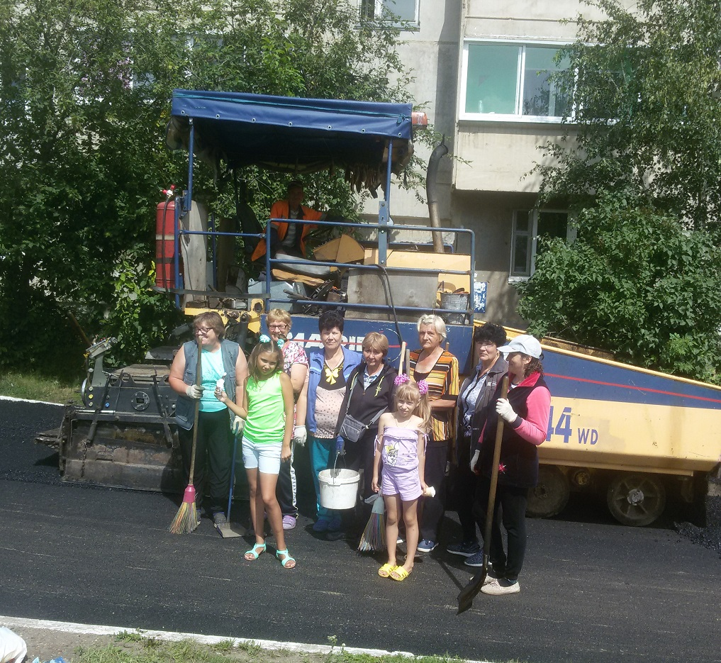
Создана общественная комиссия из представителей органов местного самоуправления, политических партий и движений, общественных организаций и иных лиц.

Slide 13
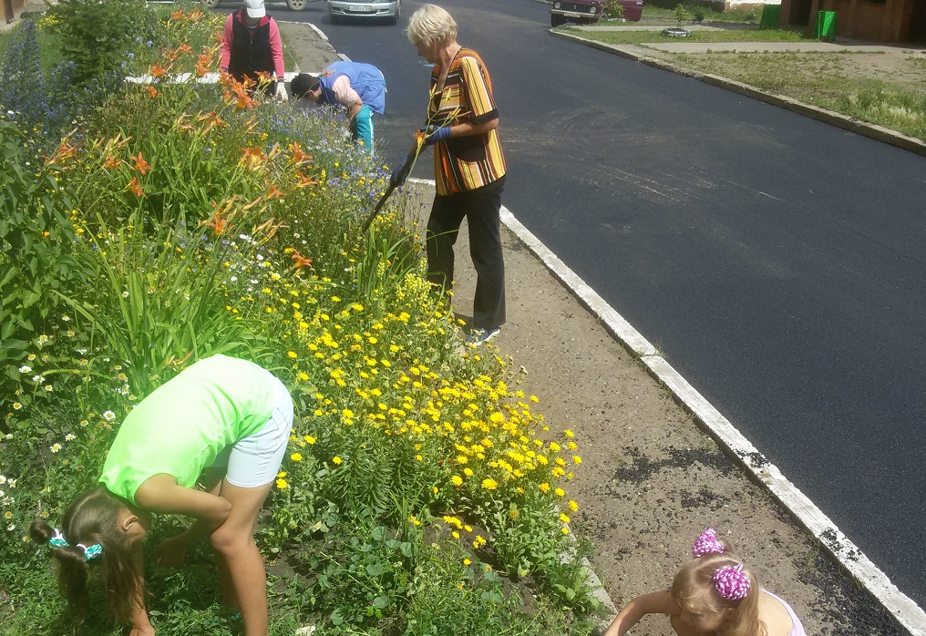
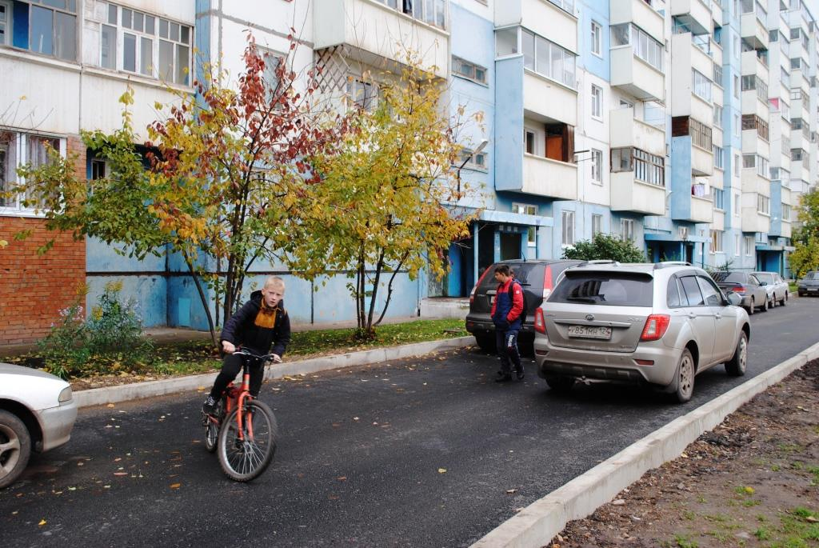
Внесены изменения в решение о местном бюджете, подтверждающее долевое участие в софинансировании муниципального образования Решение Шарыповского городского Совета депутатов от 20.12.2016 № 19-68 «О бюджете города Шарыпово на 2017 год и плановый период 2018 – 2019 годов»

Slide 14
Организовано проведение общих собраний собственников помещений в 83 многоквартирных домах
23 МКД набрали необходимое количество голосов собственников - минимум 67 %
60 МКД не набрали необходимое количество голосов собственников -
нет кворума

Slide 15
Проведен сбор, рассмотрение и оценка 23 предложений заинтересованных лиц о включении дворовой территории в муниципальную программу, в соответствии с критериями разработанными Минстроем с составлением ранжированного перечня дворовых территорий.
№ | Критерии отбора | Баллы
1.Технические критерии
1 | Срок ввода в эксплуатацию многоквартирного дома от 10 до 15 лет от 16 до 25 лет от 26 до 35 лет свыше 35 лет | 1 3 5 6
2 | Выполнение работ по капитальному ремонту общего имущества многоквартирного дома в 2017 году (при наличии договора на СМР) | 2
3 | Предоставление копии кадастрового паспорта на дворовую территорию | 2
4 | Отсутствие кадастрового паспорта на дворовую территорию | 1

Slide 16
2.Организационные критерии
5 | Доля голосов собственников, принявших участие в голосовании по вопросам повестки общего собрания собственников помещений | 67% - 5 70% - 6 80% - 7 90% - 8 100%- 9
6 | Участие собственников в благоустройстве территории за последние пять лет (проведение субботников, участие в конкурсах на лучший двор, разбивка клумб и т.п.) | До 10 баллов
7 | Избрание и деятельность совета многоквартирного дома согласно ст. 161.1 Жилищного кодекса РФ Подтверждается копией протокола общего собрания собственников помещений многоквартирного дома. В случае, если решение об избрании совета многоквартирного дома собственниками помещений не принято или соответствующее решение не реализовано, и такое решение принято на общем собрании, которое было созвано органом местного самоуправления - количество баллов составляет 2. | 2 3
8 | В многоквартирном доме выбран и реализован способ управления товарищество собственников жилья (жилищный кооператив или иной специализированный потребительский кооператив) | 3
9 | Количество квартир в домах, прилегающих к дворовой территории: до 50 от 51 до 100 от 101 до 150 от 151 до 200 свыше 201 | 2 3 4 5 7

Slide 17
3.Финансовые критерии
10 | Доля финансового участия собственников помещений по минимальному перечню работ | 2% - 0 более 3% - 3 более 5% - 5
11 | Доля финансового участия собственников помещений по дополнительному перечню работ | 20% - 0 баллов более 20% - 1 баллов более 30% - 3 баллов
12 | Наличие принятого решения по доли финансового участия иных заинтересованных лиц (спонсоры) | Балльная оценка соответствует округленному до целого числа значению процента софинансирования
13 | Уровень оплаты за жилое помещение и коммунальные услуги в зависимости от среднего уровня оплаты за ЖКУ по муниципальному образованию (94,5%) За 2016 год по данным краевого статуправления* | средний по МО - 0 выше среднего на 0,1% - 1 выше среднего на 0,2 % - 2 выше среднего на 0,3% -3
*При уровне оплаты за ЖКУ ниже среднего по муниципальному образованию комиссия отклоняет такие предложения для включения в муниципальную программу отбора.

Slide 18
№ п/п | Адрес МКД | Баллы
1 | 2 | 3
1 | г. Шарыпово, мкр 3-й, д. 3 | 34
2 | г. Шарыпово, мкр Пионерный, д. 154 | 34
3 | г. Шарыпово, мкр 2-й, д. 1/19 | 34
4 | г. Шарыпово, мкр 5-й, д. 2 | 33
5 | г. Шарыпово, мкр 3-й, д. 27 | 33
6 | г. Шарыпово, мкр Пионерный, д. 1А | 33
7 | г. Шарыпово, мкр Пионерный, д. 1 | 33
8 | г. Шарыпово, мкр Пионерный, д. 19 | 33
9 | г. Шарыпово, мкр 5-й, д. 1 | 32
10 | г. Шарыпово, мкр 6-й, д. 17 | 32
11 | г. Шарыпово, мкр 2-й, д. 1/13 | 32
12 | рп Дубинино, пер. Молодежный д. 3 | 31
13 | рп Дубинино, ул Комсомольская, д. 34 | 30
14 | рп Дубинино, ул Комсомольская, д. 30 | 30
15 | рп Дубинино, ул 9 Мая, д. 15 | 30

Slide 19
№ | Наименование общественного пространства | Количество голосов
1 | Устройство стрит парка: с Воркаут площадкой (тренажерной площадкой на открытом воздухе) на пустующей территории 4 микрорайона за спорткомплексом «Сибирь» и строящимся центром культурного развития | 435/61 %
2 | Сквер Победы: ремонт покрытия дорожек, замена скамей и урн. Спиливание загущенных посадок тополей | 120/17%
3 | Сквер Энергетиков: Требуется восстановление асфальтобетонного покрытия пешеходных дорожек и аллей, замена скамей и урн. | 71/10%
4 | Сквер Революции за городским ДК. Требуется удаление деревьев с корчевкой пней и высадкой новых насаждений. Также необходим ремонт дорожек и замена скамей и урн | 54/8%
5 | Устройство пешеходной связи с асфальтобетонным покрытием вдоль проспекта Центрального. | 38/4%

Slide 20
Утверждена муниципальная программа формирования современной городской среды на 2017 год с учетом результатов общественного обсуждения (Постановление Администрации города Шарыпово №70 от 20.04.2017).

Slide 21
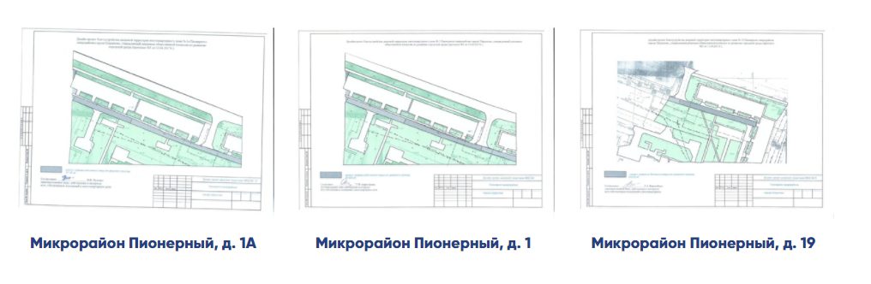
Подготовлены и утверждены с учетом обсуждения с представителями заинтересованных лиц: дизайн-проекты благоустройства 15 дворовых территории и устройства Воркаут площадки. (Протоколы решения Общественной комиссии № 4,5 от 13.04.2017года).

Slide 22
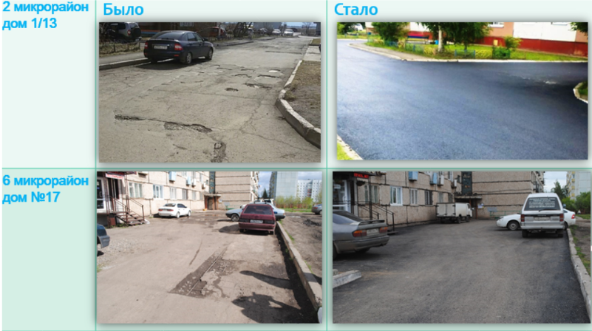

Slide 23
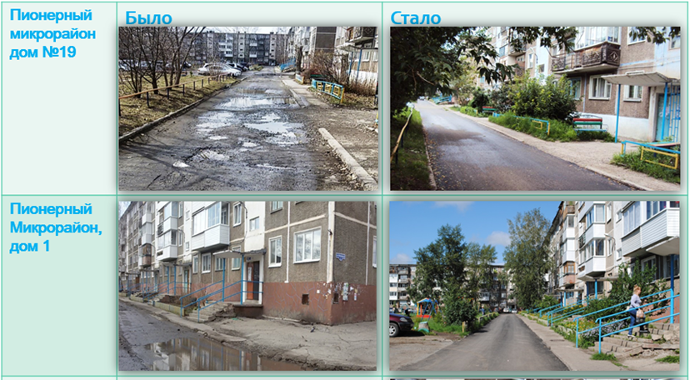
13.12.2017 в соответствии с установленным сроком Министерства сдан годовой отчет по реализации программы за 2017 год.

Slide 24
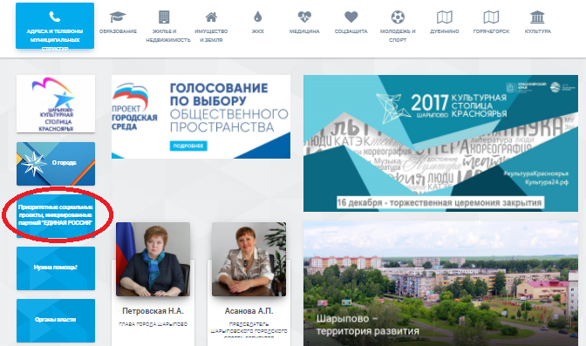
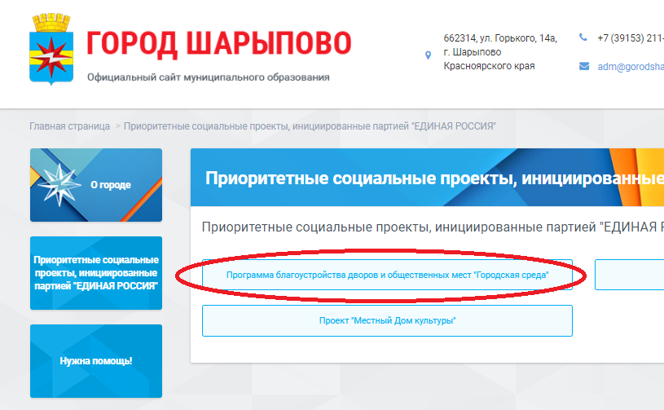
На официальном сайте Администрации города Шарыпово, на главной странице создан раздел приоритетные проекты, в котором отражен пошаговый ход реализации программы.

